Slide 1

튜터링 수강신청 웹사이트
Team 30
2017310820 홍진화
2020312141 정동훈
2020315791 고현정

Slide 2

목 차
로그인
수강 신청
튜터링 과목 등록
분반 정보

Slide 3
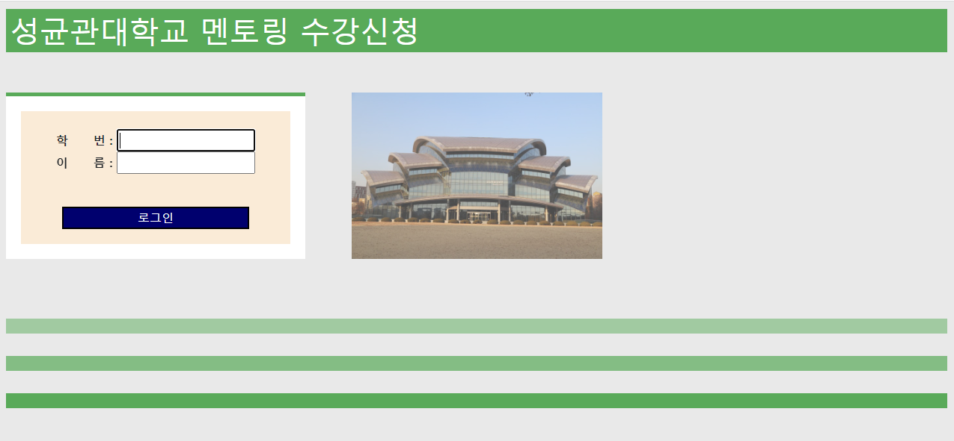
1. 로그인
학번, 이름
입력
확인
Success
Fail

Slide 4
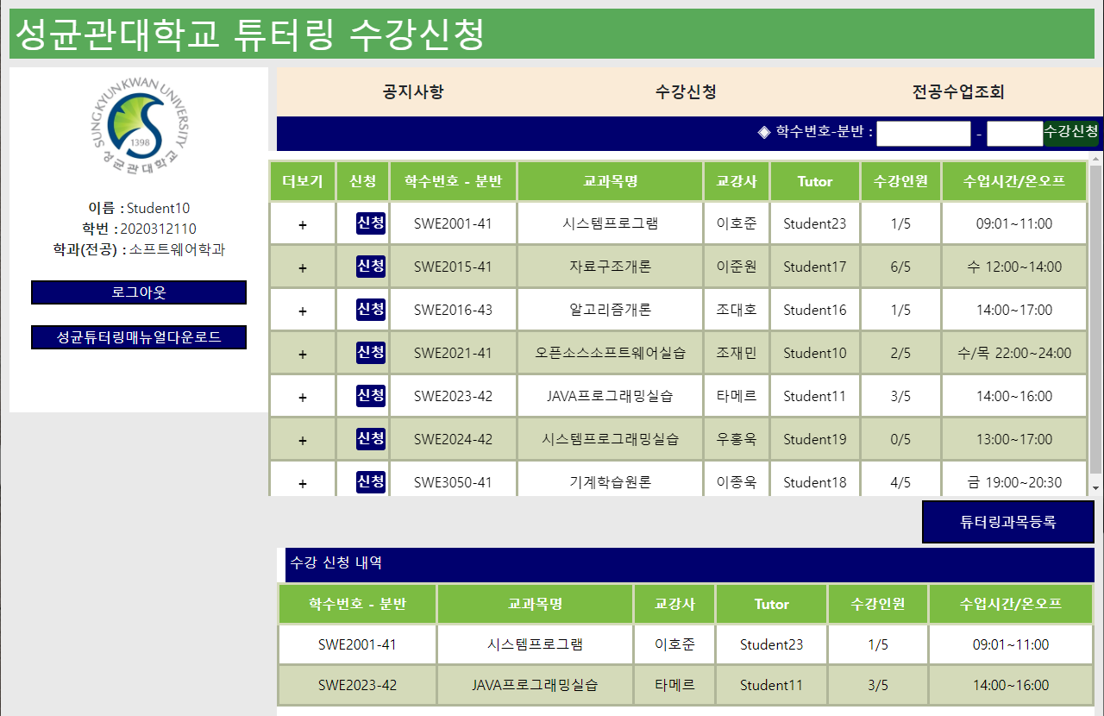
2. 수강 신청
0 1
인적사항 팝업, 로그아웃, 매뉴얼 다운로드
0 2
공지사항 확인
0 3
튜터링 과목 수강신청
0 4
전공 수업 조회

Slide 5
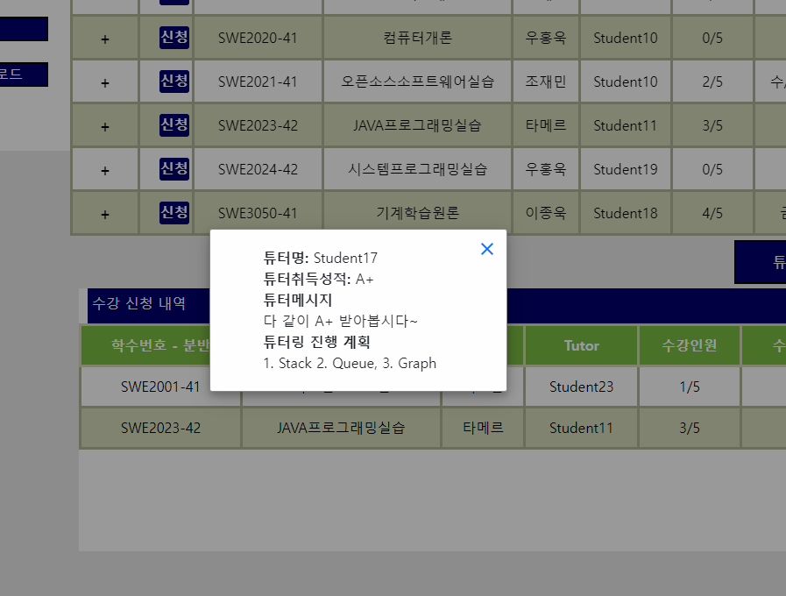
3. 분반 정보
더보기 (+)
클릭
분반 정보
표시

Slide 6
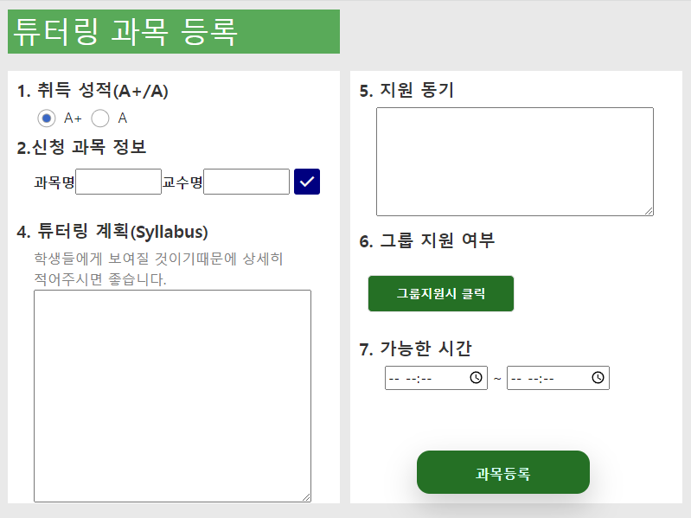
4. 튜터링 과목 등록
0 1
해당 정보 입력
0 2
과목등록 클릭시 등록 완료

Slide 7
시연 영상

Slide 8
Thank you

